Slide 1
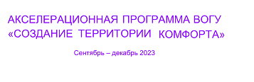


Технология обогащения зелени микроэлементами

Slide 2
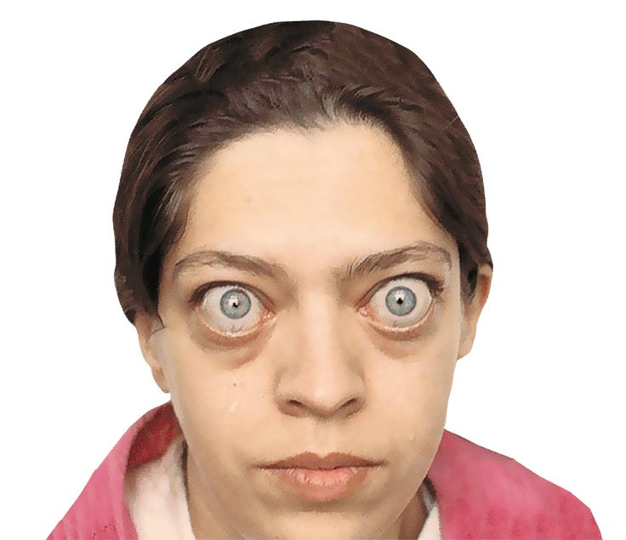
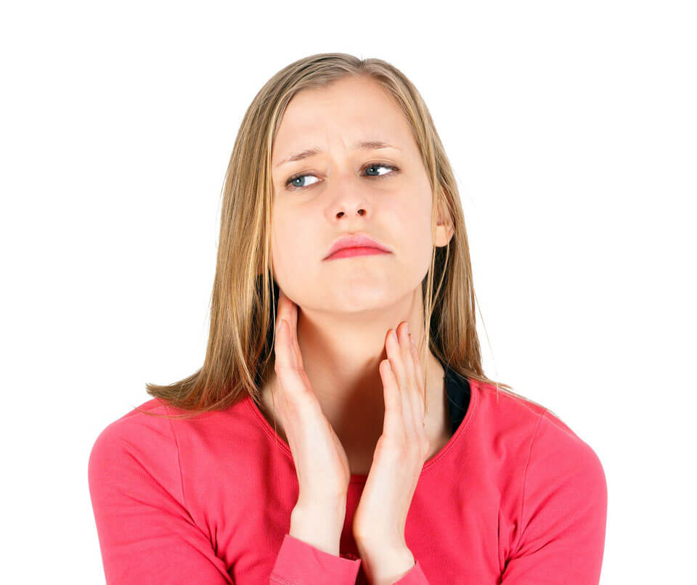

ПРОБЛЕМА
Недостаток зелени в рационе питания в регионах с холодным климатом
Йододефицитные и селенодефецитные заболевания
Скудность питания
2

Slide 3

ЦЕННОСТЬ
Поддержка иммунной системы
Улучшение работы щитовидной железы
Поддержка нервной системы
Снижения риска йододефицитных и сердечно-сосудистых заболеваний
Защита от свободных радикалов
3

Slide 4
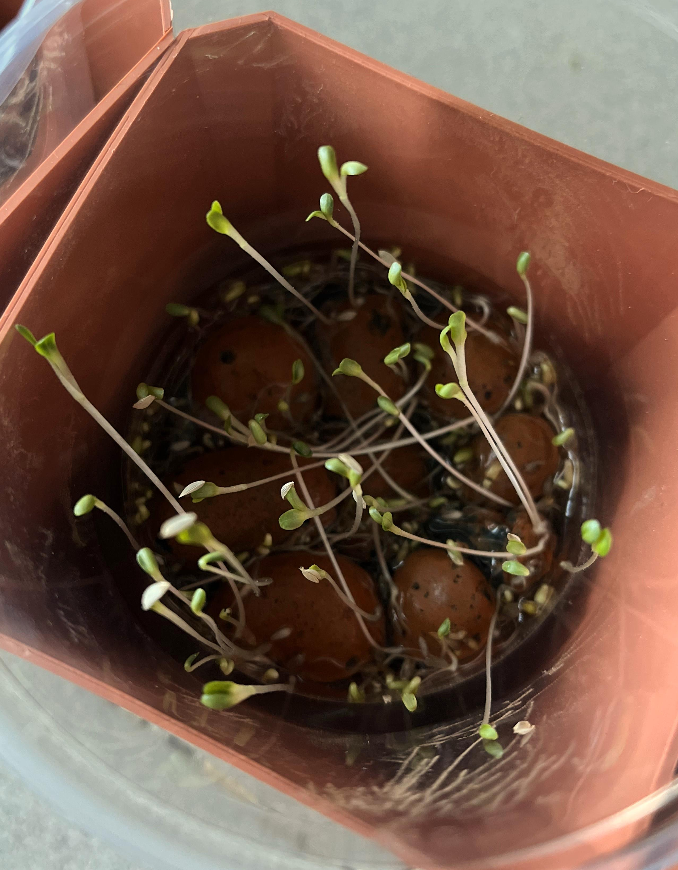
ПРОДУКТ/РЕШЕНИЕ
Продукт – технология обогащения зелени йодом и селеном
Технология позволяет увеличить содержание этих элементов в зелени и ввести листья салата в рацион питания для профилактики дефицита селена и йода населения
4

Slide 5
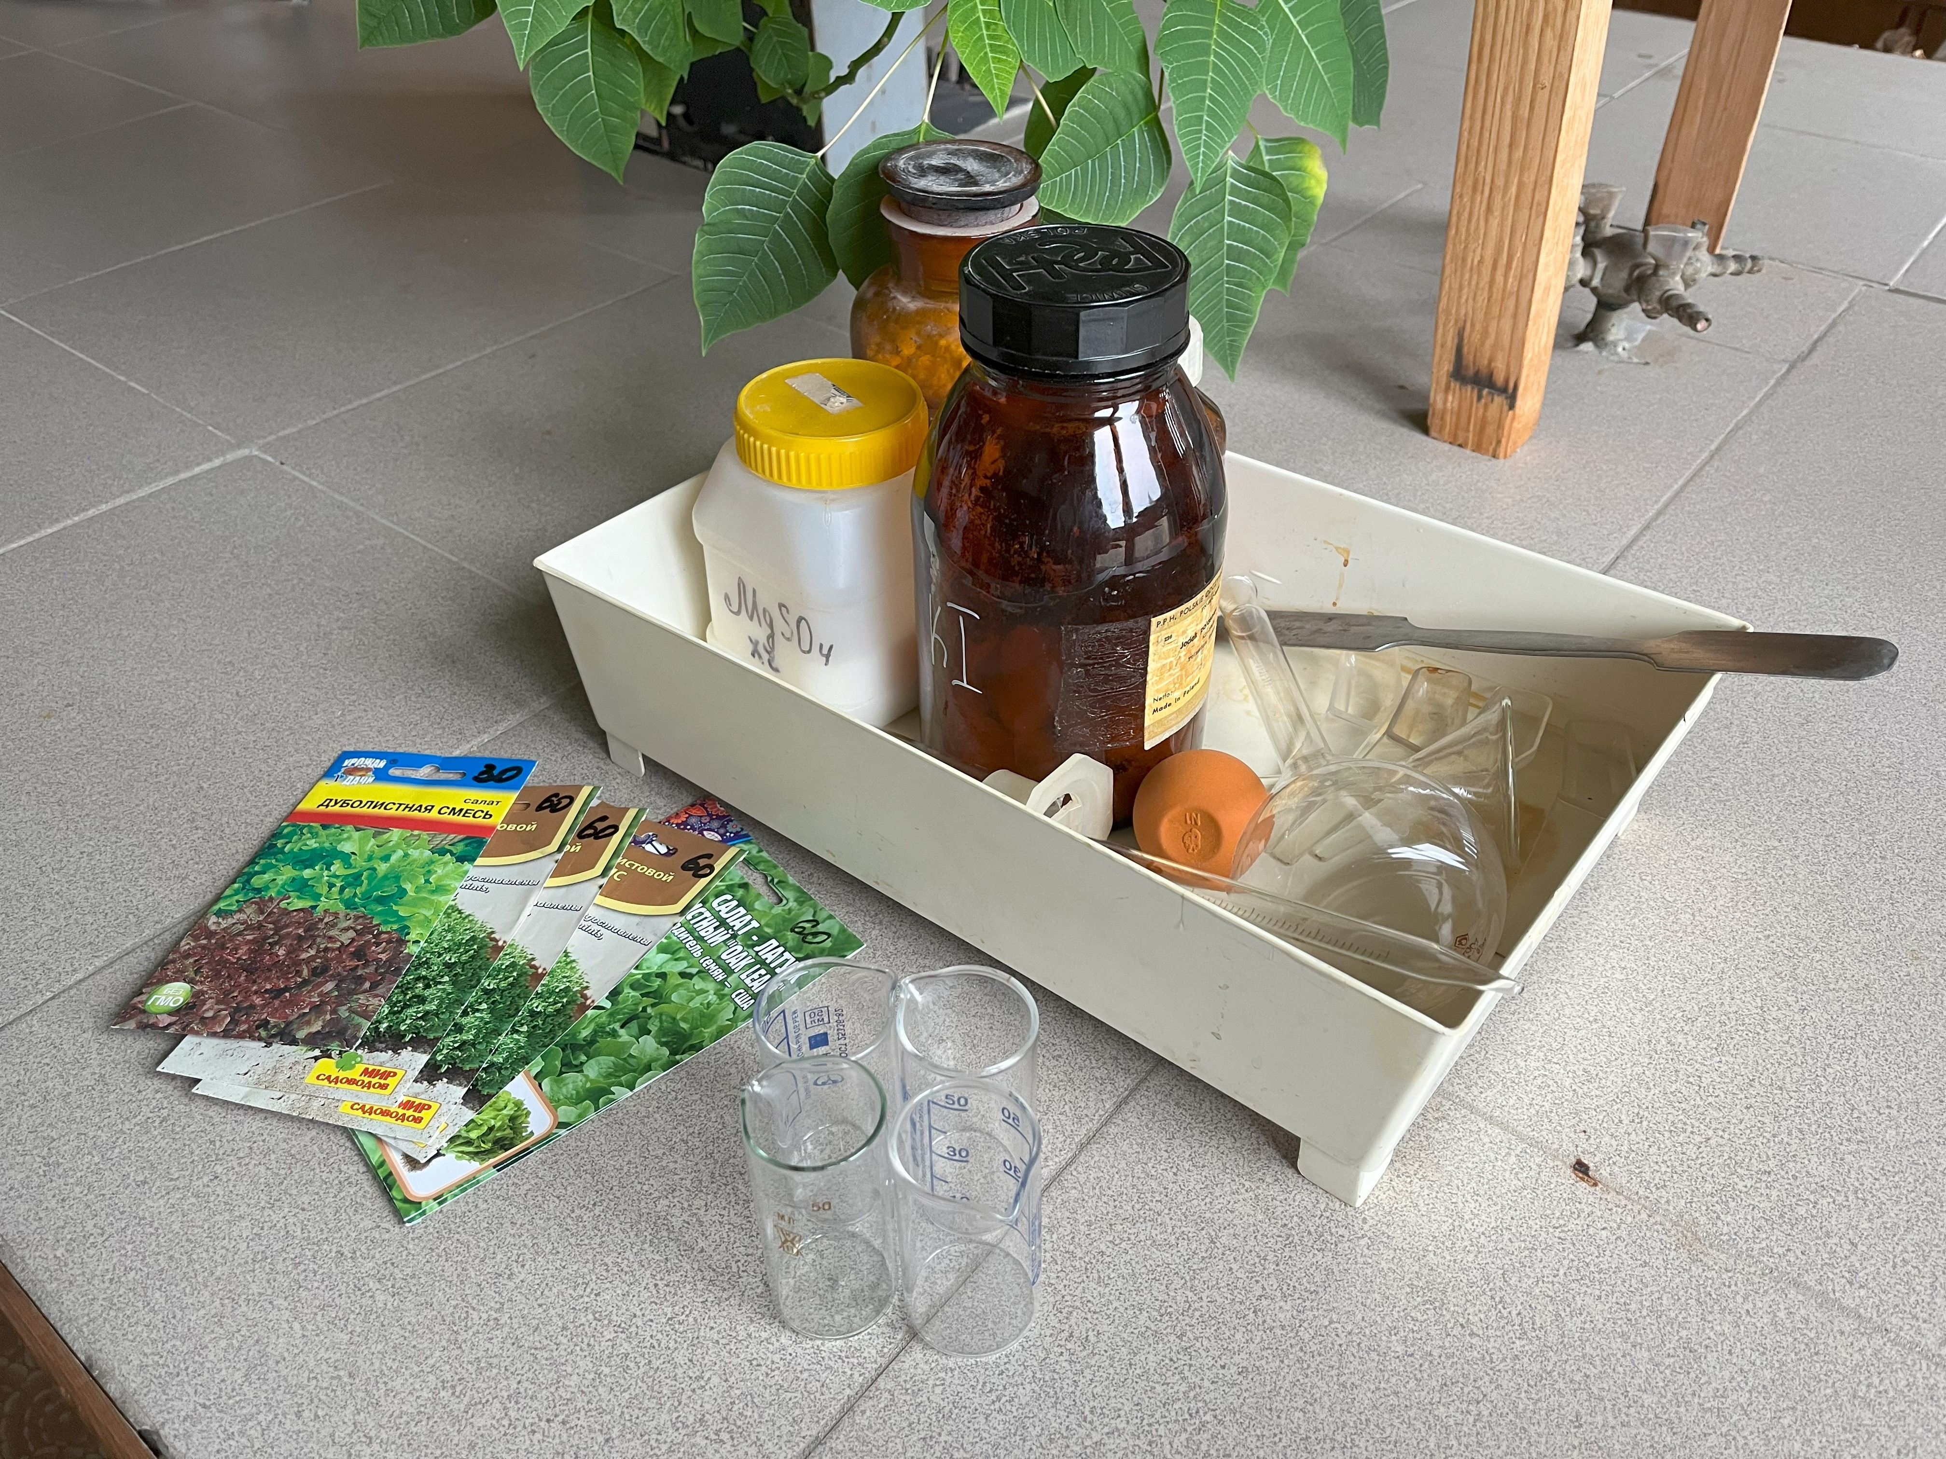
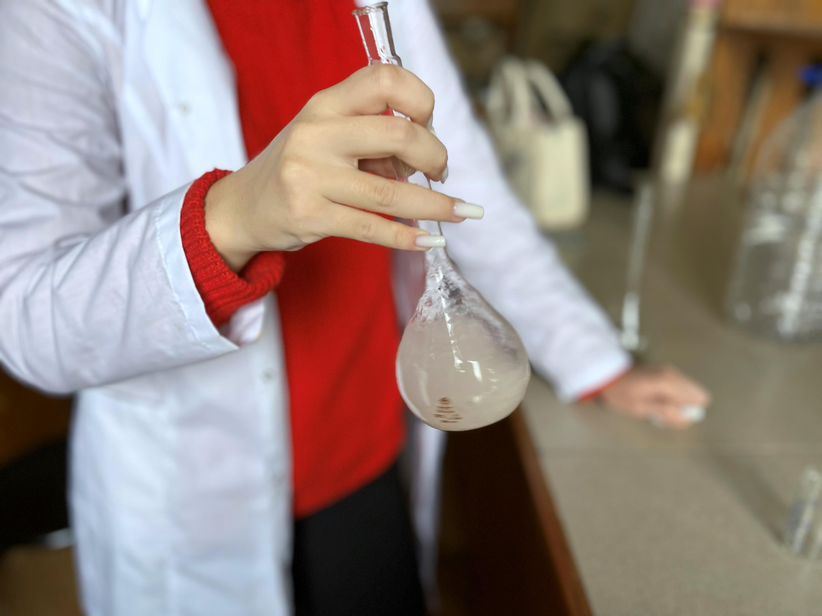
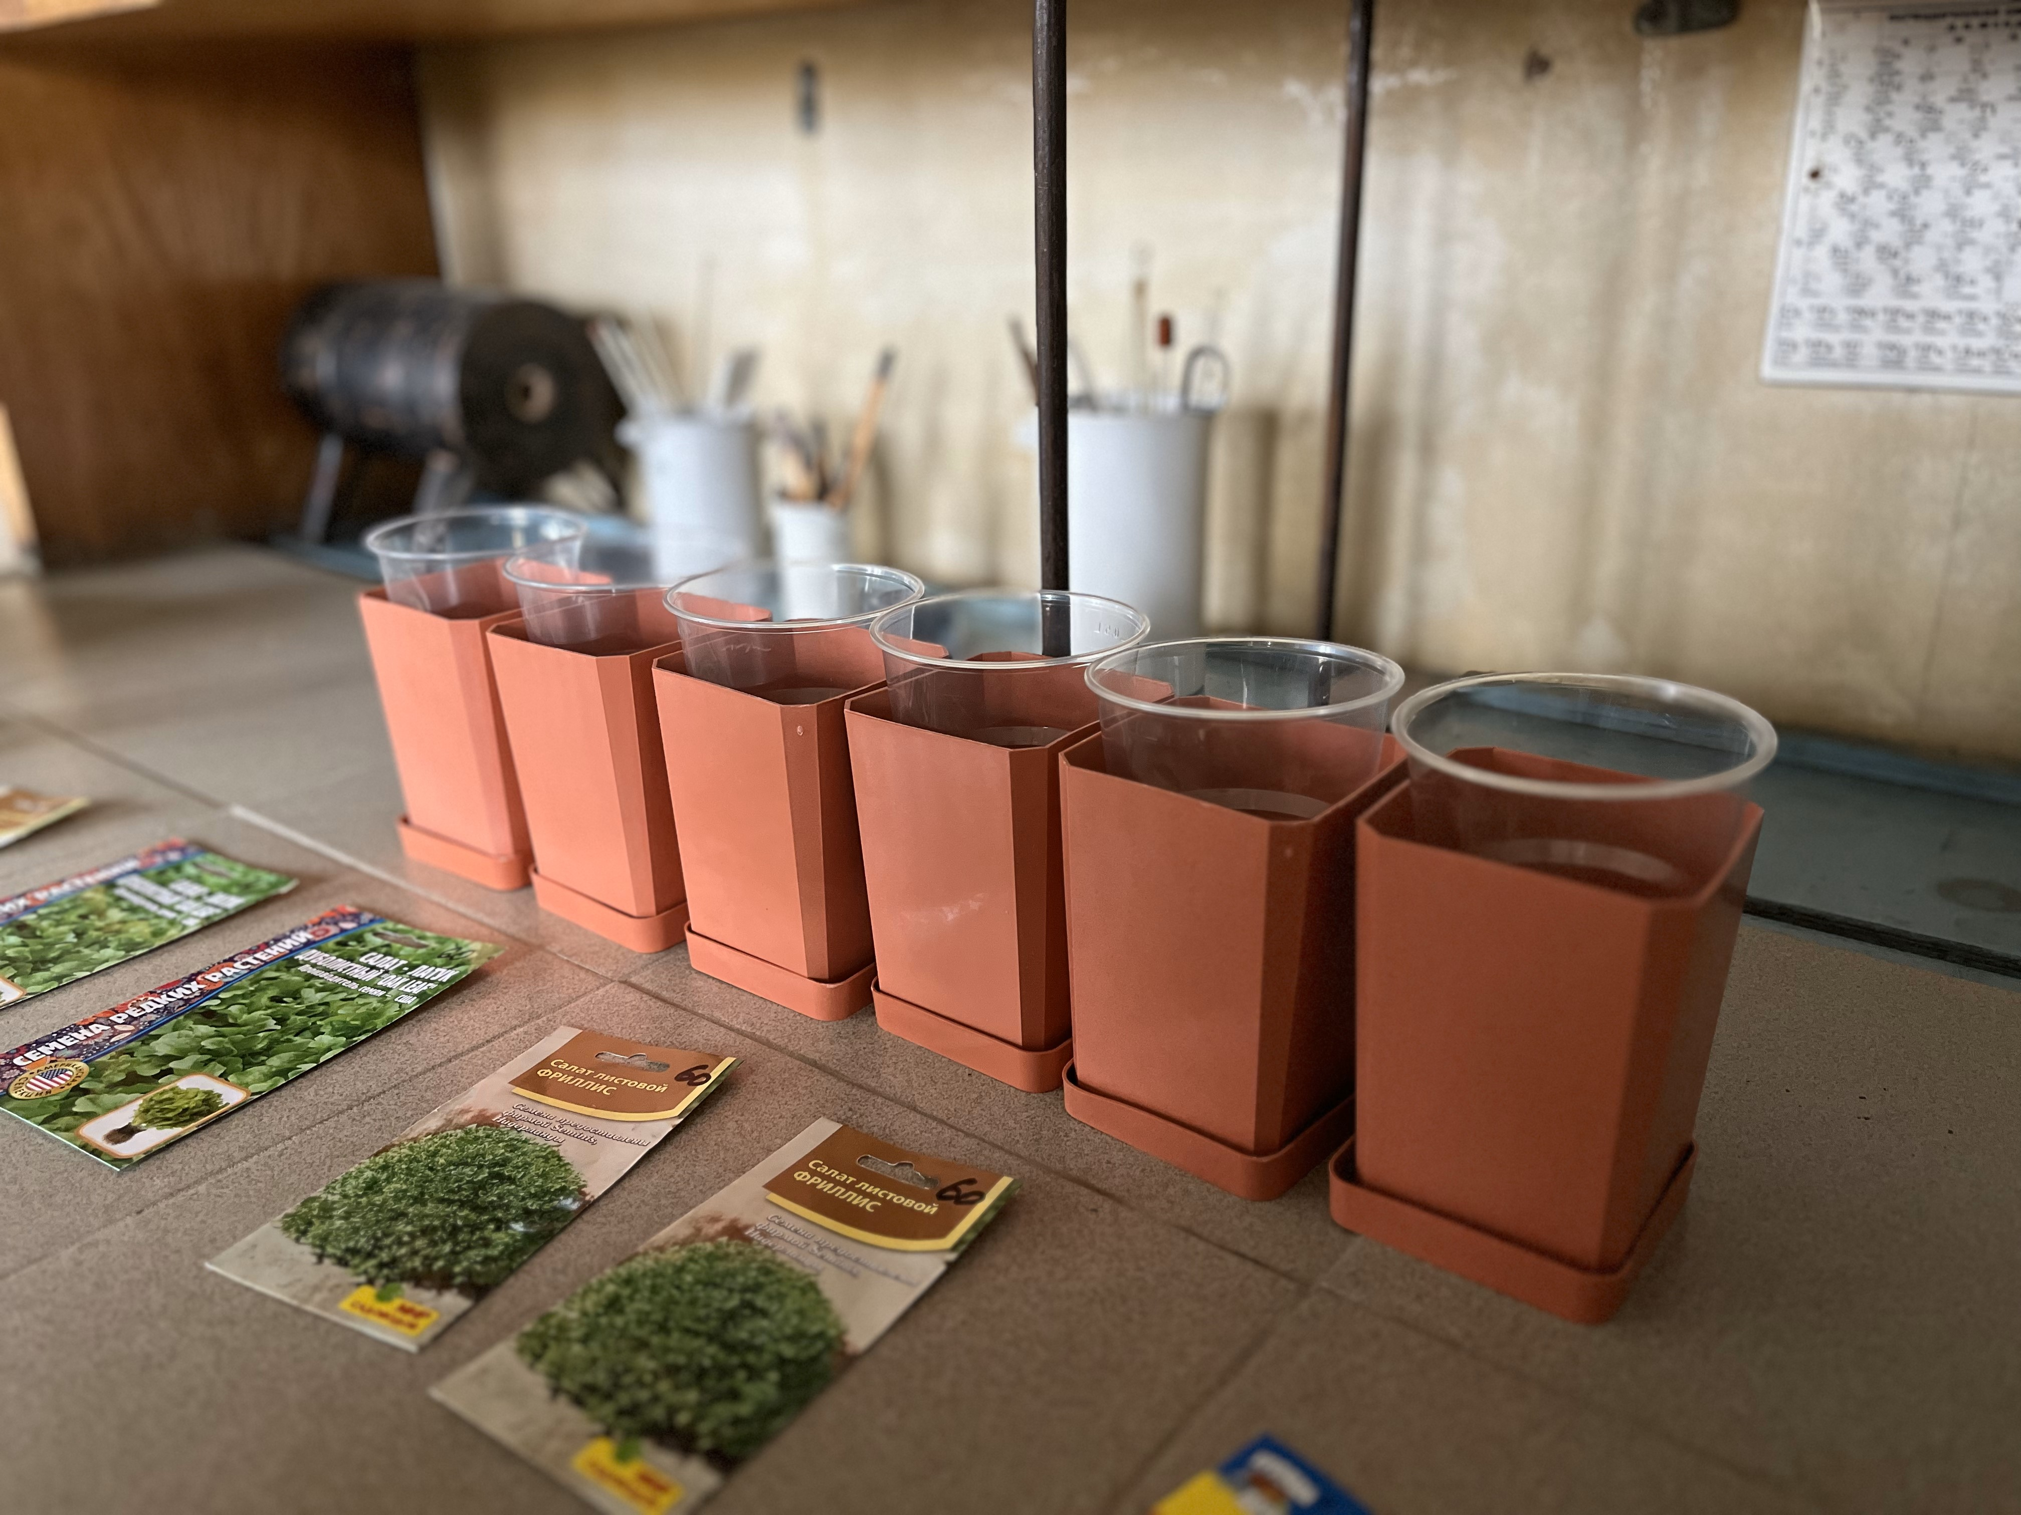
ТЕХНОЛОГИЧЕСКОЕ РЕШЕНИЕ
Выбор сортов зелени
Применение питательных растворов
Использование методов гидропоники
5

Slide 6
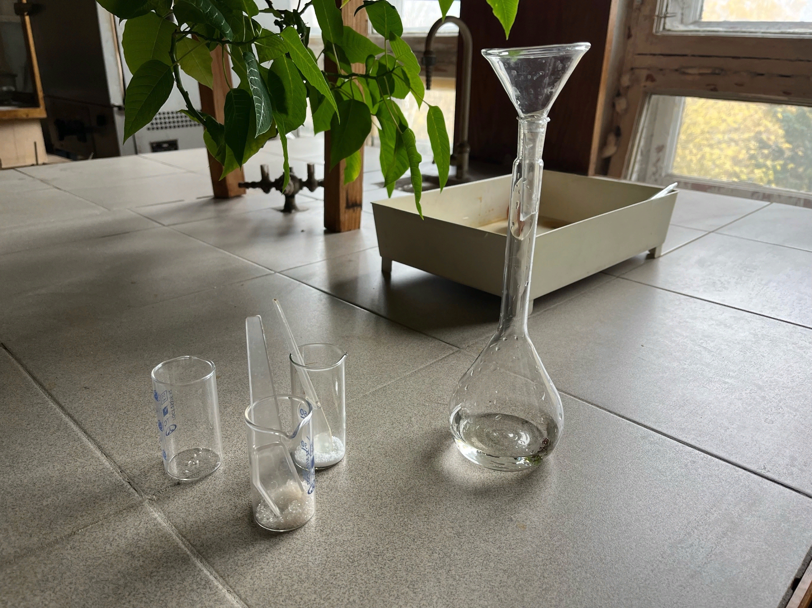
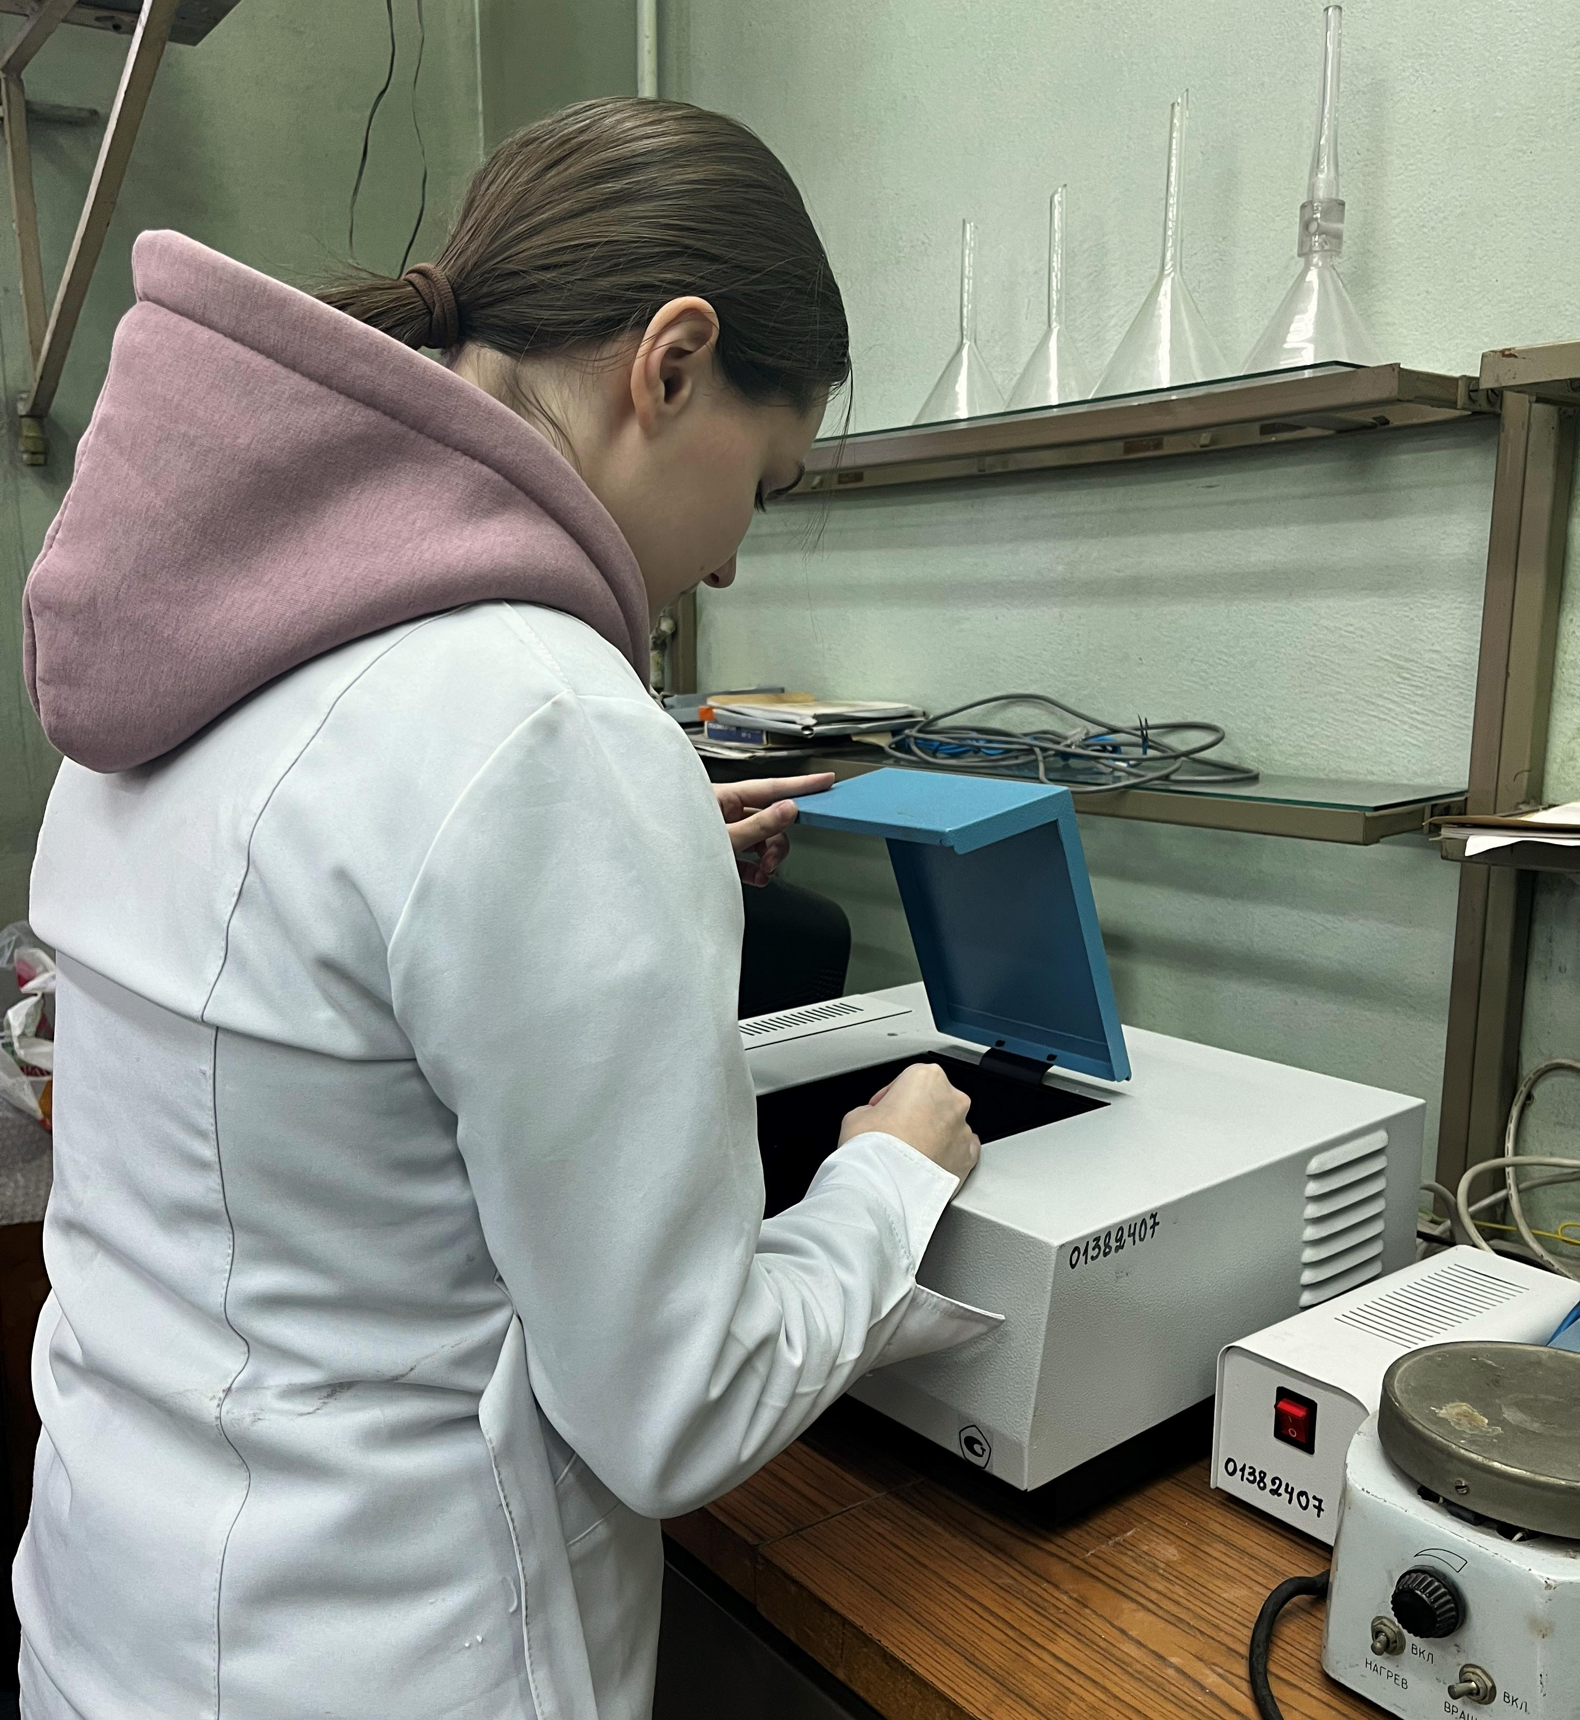
ПРИНЦИП РАБОТЫ ПРОДУКТА/РЕШЕНИЯ
Зелень обрабатывается специальными растворами, содержащими йод и селен которые затем проникают в клетки растений
6

Slide 7

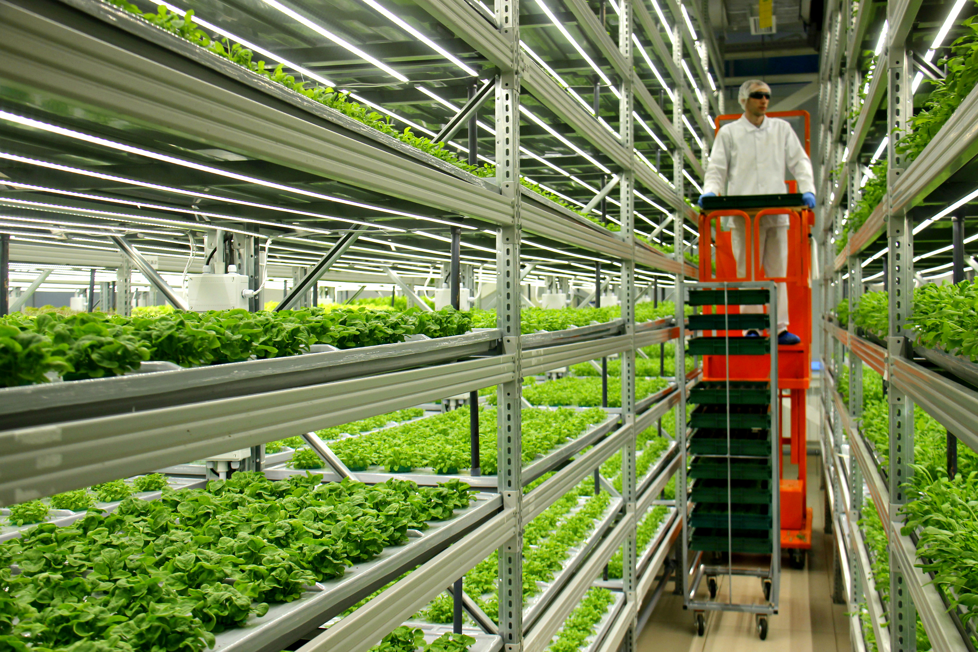

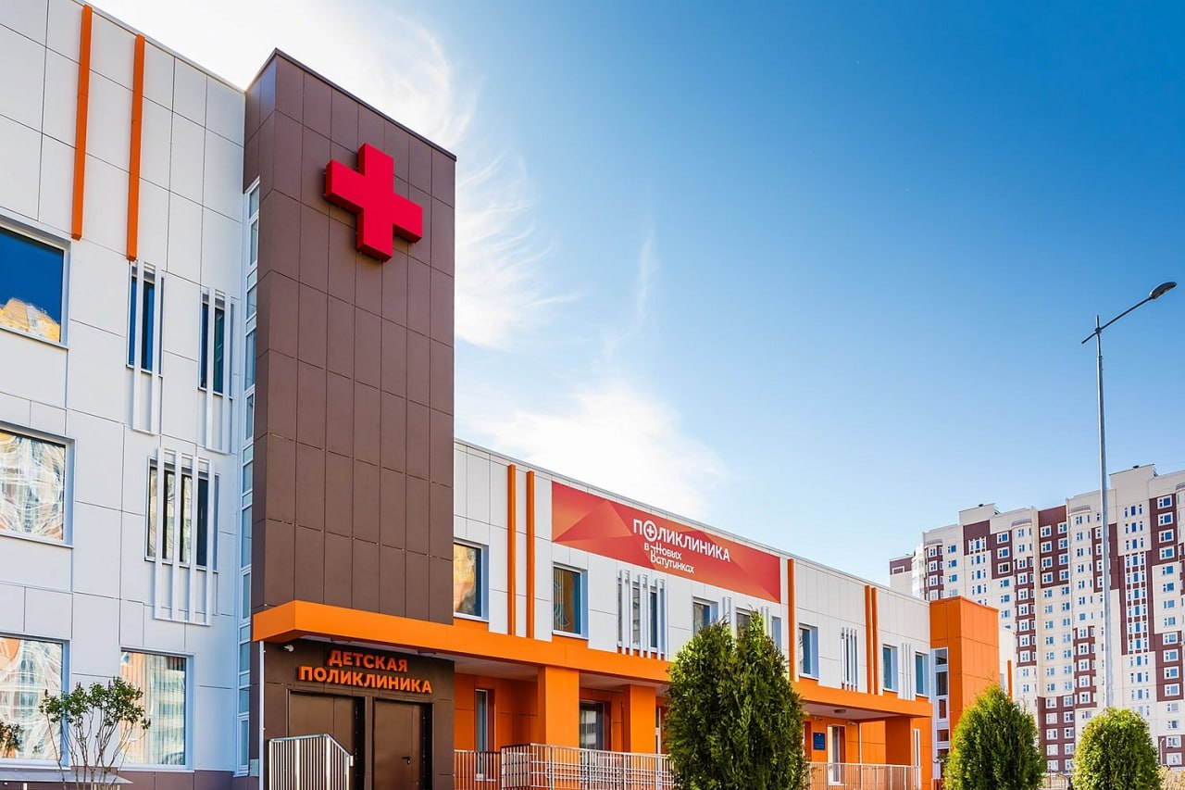
ПОЛЬЗОВАТЕЛЬ
Пользователи
Организации по выращиванию зелени (овощей)
7

Slide 8
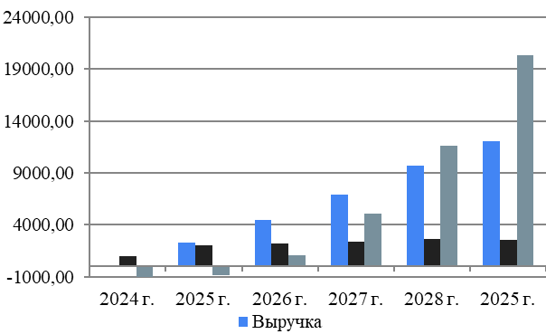
БИЗНЕС-МОДЕЛЬ
В2B
Модель – Лицензионная
Цена:
1. Вариант – 100 тыс.руб. за полный годовой пакет услуг
2. Вариант за отдельное использование
60 тыс. руб. за лицензию на использование технологии
30 тыс. руб. за сопровождение по использованию технологии в течении года
30 тыс. руб. обучение сотрудников новой технологии
5 тыс. руб. за разовое консультирование в процессе использования технологии
Инвестиции | Сумма
НИОКР | 700
Приобретение оборудования | 170
Расходы на "запуск бизнеса" | 126
Итого | 996
ЧДД | 492,57 тыс.руб.
ИД | 1,5
ВНД | 45 %
Срок окупаемости | 1 год
8

Slide 9
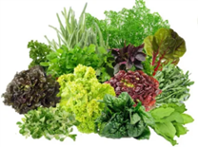
МАРКЕТИНГОВАЯ СТРАТЕГИЯ
Участие в специализированных выставках: ВДНХ, ЭКСПО, лаборатория вкуса
Рассылка коммерческих предложений
Обратная связь (отзывы и рекомендации)
Сайт организации
Приобретение товарного знака
9

Slide 10
ИЗМЕРЕНИЕ РЫНКА
PAM
TAM
SAM
SOM
Сельскохозяйственные организации и крестьянско-фермерские хозяйства
2492 млн.руб.
Сельскохозяйственные организации и крестьянско-фермерские хозяйства Северо-Западного федерального округа
27,4 млн.руб.
Сельскохозяйственные организации и крестьянско-фермерские хозяйства Вологодской области
9,3 млн.руб.
Сельскохозяйственные организации и крестьянско-фермерские хозяйства реально достижимые
1,2 млн.руб.
12

Slide 11
КОНКУРЕНТЫ
Название | Сфера деятельности | Преимущества нашей организации
Институт физиологии растений им. К.А. Тимирязева РАН | Исследования в области генетики, физиологии растений, экологии и эволюции. Изучение вопросов биотехнологии, молекулярной биологии и биохимии. | Экологичность Эффективность Легкая для использования технология Доступность конечного продукта (зелени) для большого числа людей Отсутствие патентов на аналогичные технологии
Институт молекулярной биологии им. В.А. Энгельгардта РАН
Институт биохимии им. А.Н. Баха РАН
Институт общей генетики им. Н.И. Вавилова РАН
Институт физиологии растений им. Ю.С. Чиркова РАН
Институт биологии развития им. Н.К. Кольцова РАН
Институт экологии и эволюции им. А.Н. Северцова РАН
10

Slide 12
ПЛАН РАБОТЫ НАД ПРОЕКТОМ
Этапы работы | Срок выполнения
Тестирование технологии на опытных образцах, экспериментальное определение оптимальных условий | Октябрь 2023 г. – март 2024 г.
Анализ полученных результатов | Ноябрь 2023 г. – март 2024 г.
Оформление патента на технологию и получение товарного знака | 2024 – 2027 г.
Составление лицензионного договора | 2024 – 2027 г.
Продажа лицензии на технологию для передачи её в производство | 2024 – 2027 г.
Проверка работоспособности технологии на предприятии | 2027 г.
11

Slide 13
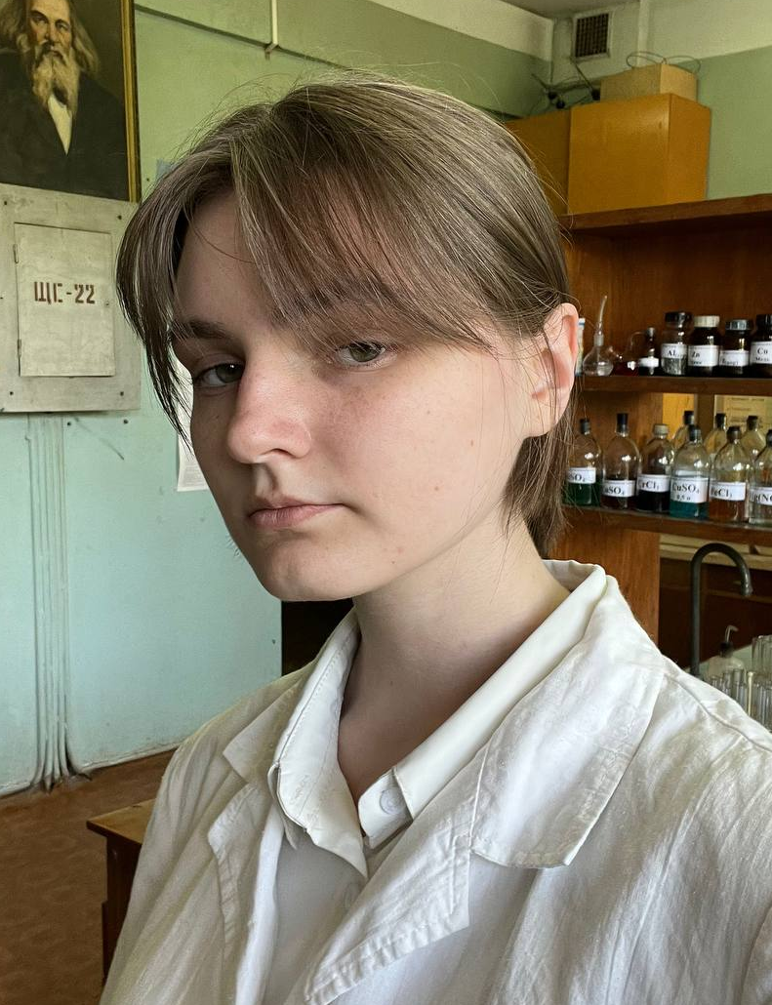
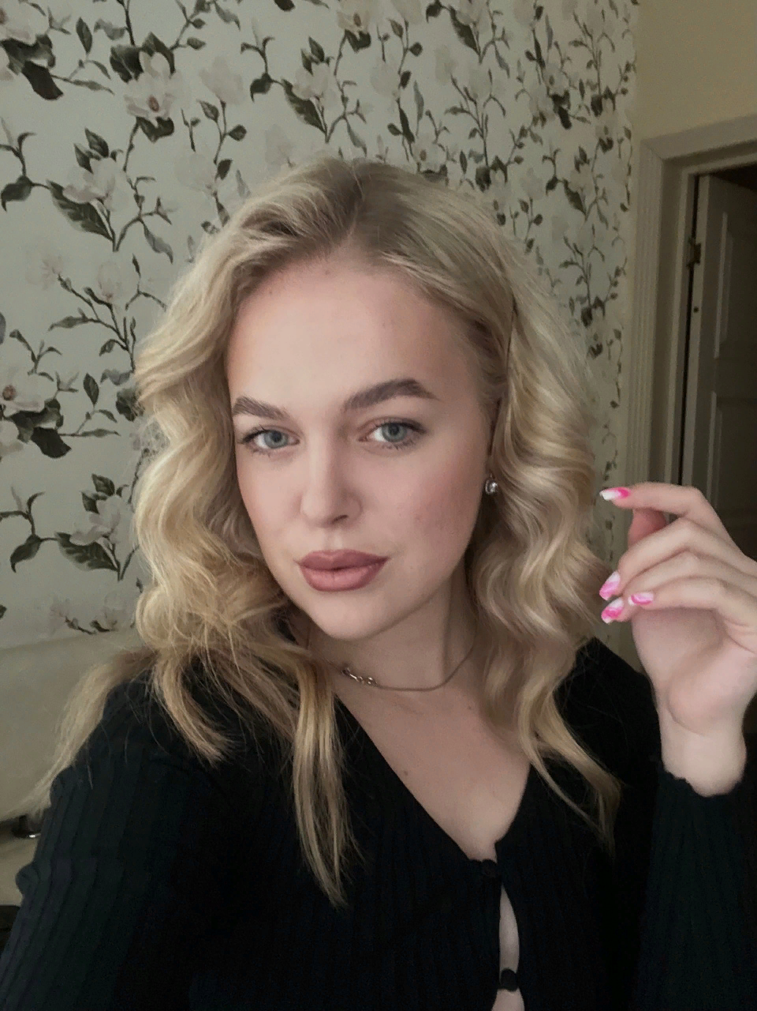
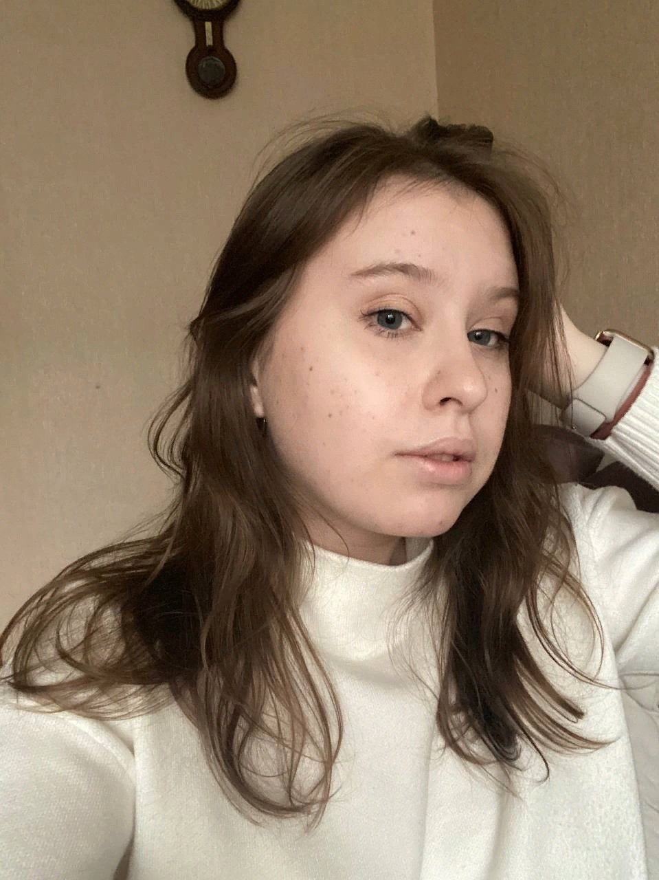
КОМАНДА
Бадеева Ксения – лидер, химик, исследователь
Валерия Полозова – биолог, экспериментатор
Сизова Елизавета – химик, экспериментатор
13

Slide 14
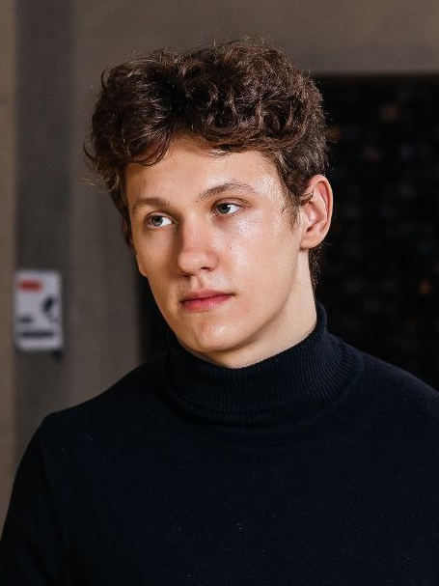
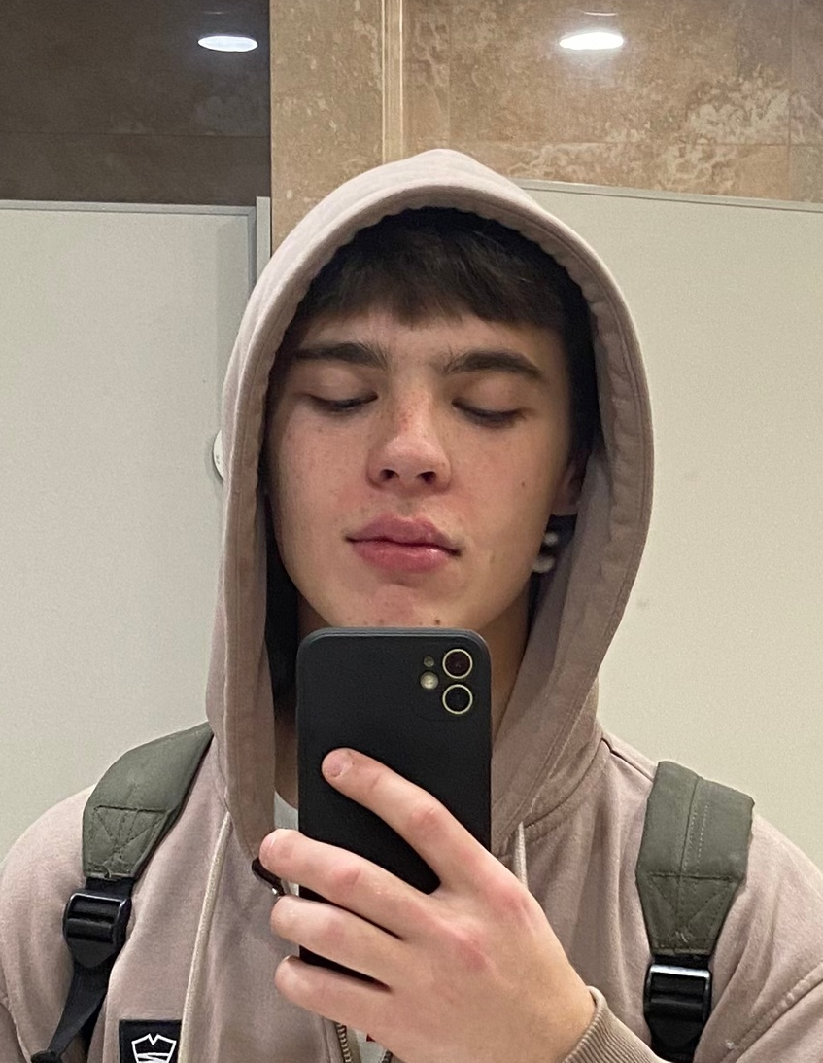
КОМАНДА
Марченко Иван – химик, экспериментатор
Онищенко Максим – экономист
13

Slide 15
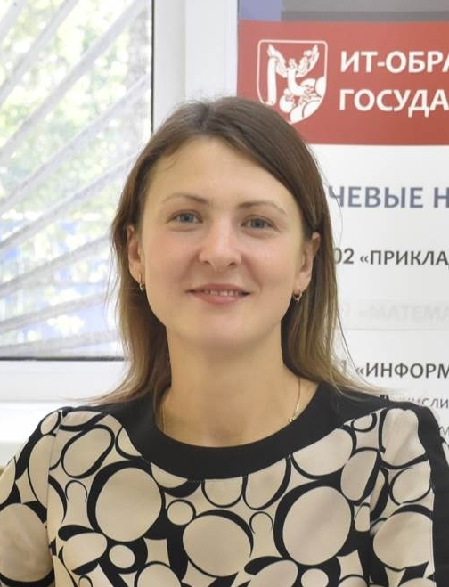
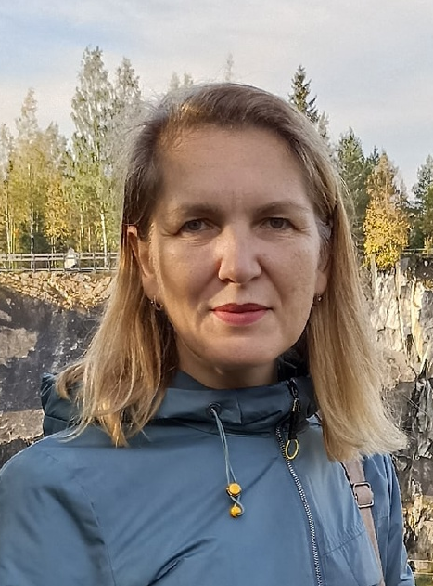
КОМАНДА
Назарова Марина Александрона – наставник проекта
Советова Надежда Павловна – консультант по экономической части
13

Slide 16
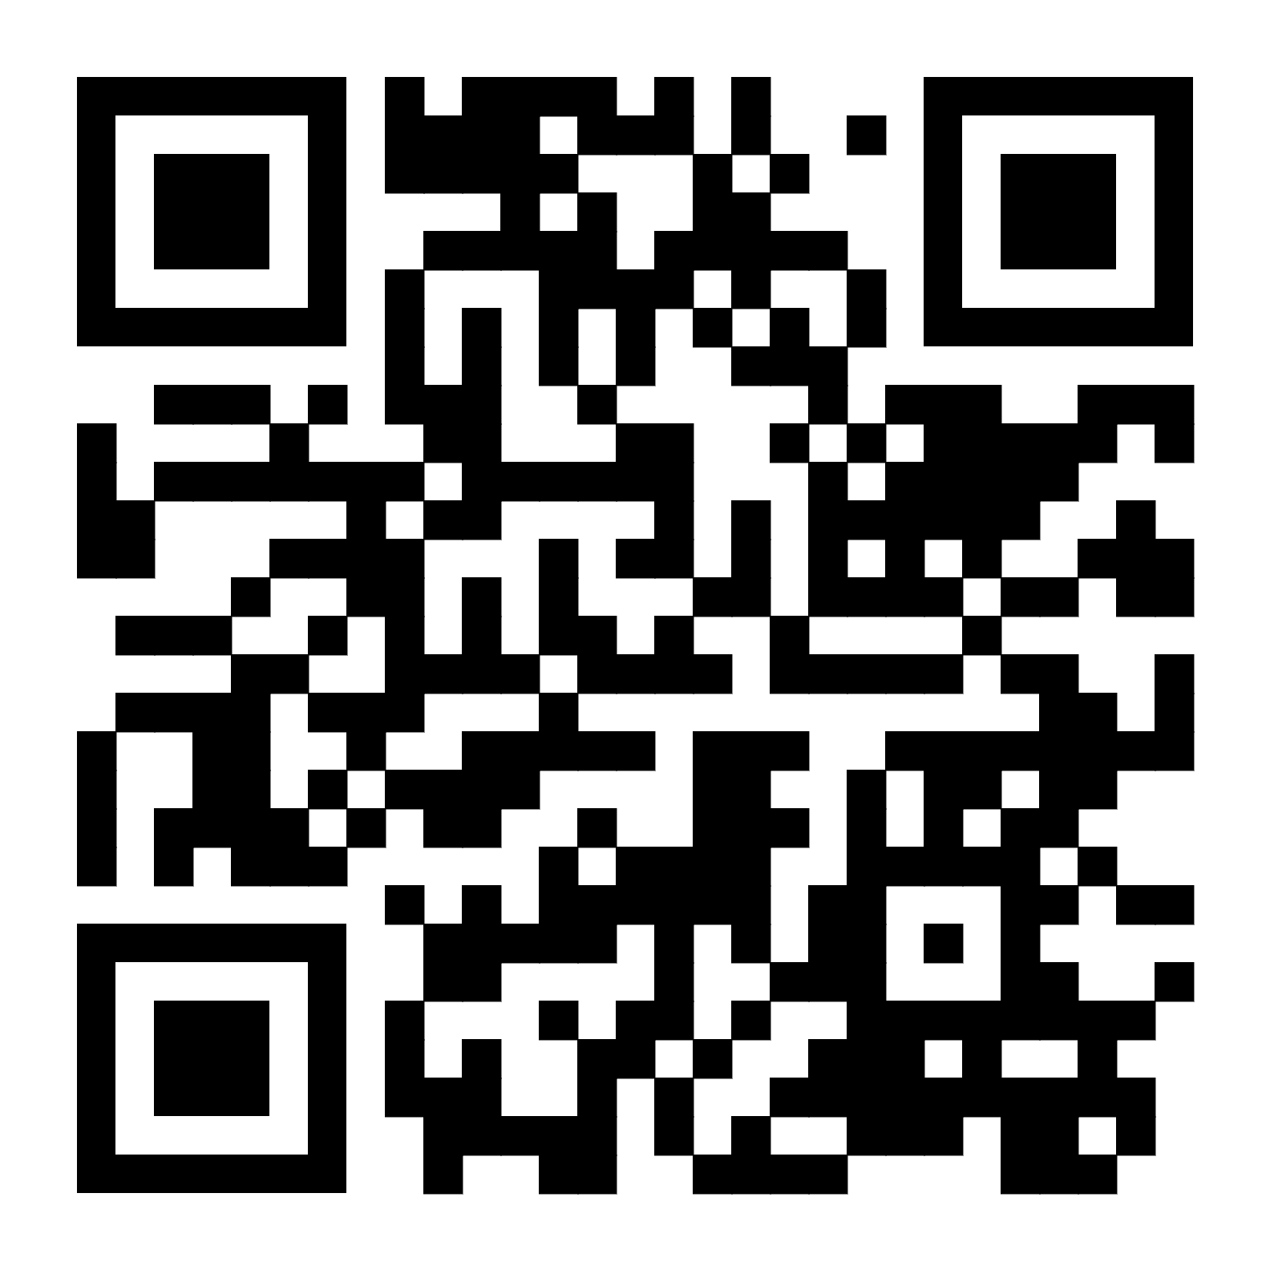
КОНТАКТЫ
+7 (911) 509 14-37
ksenyabadeeva@gmail.com
Страница ВКонтакте
Ксения Бадеева
14

